Slide 1
COMET Detector Solenoid
K. Sasaki
2013/07/24

Slide 2
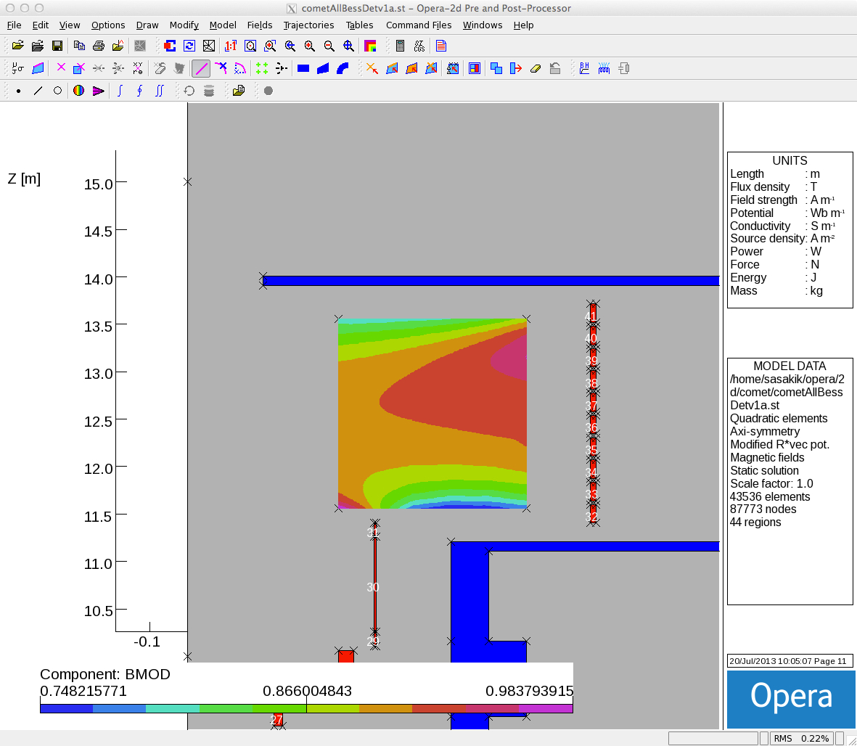
分割コイル
１０分割
下流側コイル３個の電流値 ×1.2倍
10分割
単一コイル

